Slide 1

Ya empezasteis.
Puedo acelerarlo.
Una mirada honesta al canal digital de La Norma — hecha desde dentro.
Notes:
Portada. Tono colaborativo, no acusatorio — reflejo del hallazgo de hoy: mucho ya se movió solo.

Slide 2
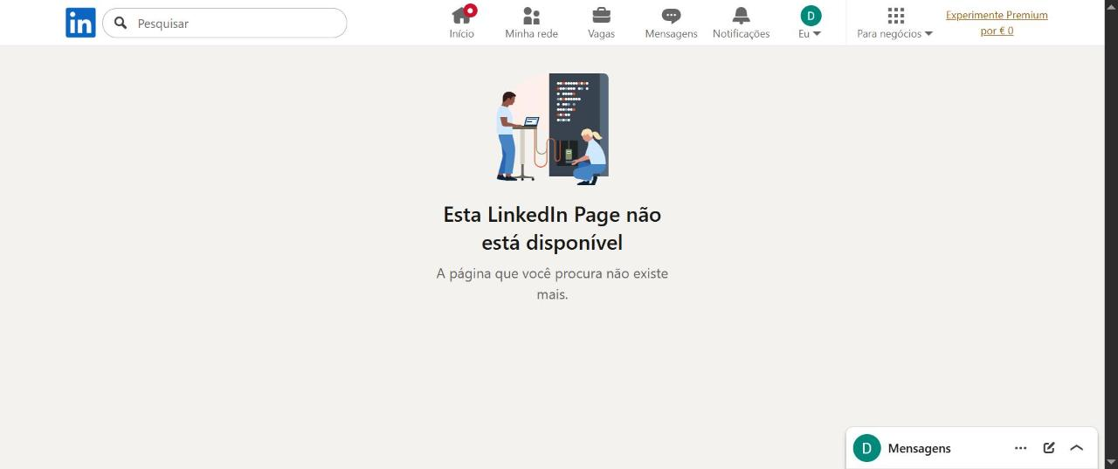

El balance real, ahora mismo
Comprobado hoy, en vivo — no son datos de hace semanas.
Lo que ya avanzó
Lo que todavía frena
LinkedIn: de dos páginas duplicadas a una sola.
Rendimiento en móvil: 35 sobre 100.
324 seguidores ahora, consolidados.
En ordenador va en 64. La mayoría entra desde el móvil.
4,1 sobre 5 en Google — con una señal de alerta.
↳ la segunda página, verificado ahora
8 reseñas. La más reciente, de hace 3 meses: 1 estrella, por una llamada pidiendo información que no se atendió bien.
Instagram: de cuenta reiniciada a presencia real.
949 seguidores y 77 publicaciones, con destacados organizados.
Es justo el síntoma que resuelve tener un canal de contacto claro.
La Norma · Propuesta digital
2
Notes:
Slide clave del cambio de tono: reconoce lo que ya se movió antes de hablar de lo que falta. Las dos imagenes son capturas reales, con hyperlink a la fuente.

Slide 3

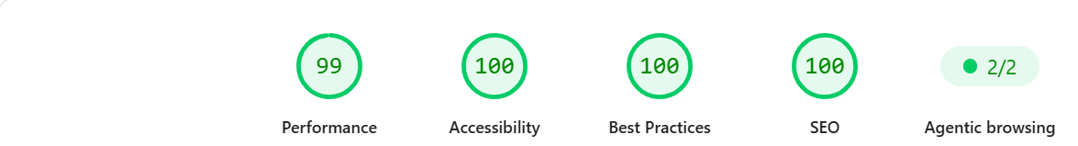
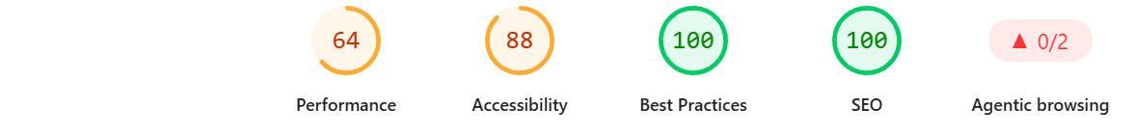
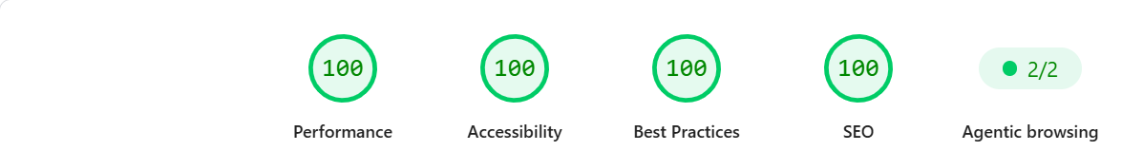
No es opinión — esto es lo que dice la prueba
Capturas de ahora mismo, con la misma herramienta que usa cualquier agencia.
lanorma.es
oliveirafotos.es — esto ya sé hacerlo
Móvil
Móvil
Escritorio
Escritorio
Se abre en directo si hace falta — el enlace es real.
La Norma · Propuesta digital
3
Notes:
Capturas reales de PageSpeed Insights, tomadas hoy. Ambos nombres de sitio tienen hyperlink real por si se abre en un portatil durante la reunion.

Slide 4
La distancia ya no es un abismo
Pero hay que sostener el ritmo — actualizado ahora mismo.
Ascaso
La Norma
Fabricante español, vende en 95 países
Fabricante español, montaje propio en Valencia
1.000+
324
seguidores en LinkedIn
seguidores en LinkedIn — recién consolidados en una sola página
El hueco se está cerrando solo. Con continuidad, se cierra más rápido de lo que parece.
La Norma · Propuesta digital
4
Notes:
Numero de Ascaso verificado en LinkedIn hoy (mas de 1000, redondeado hacia abajo para no sobre-prometer precision).

Slide 5
Ya estoy dentro
No hace falta media jornada para entenderme el producto ni conocer la empresa desde fuera.
Conozco el producto
Conozco el proceso
Conozco la empresa
Lo monto yo mismo, máquina a máquina. Sé cómo está hecho por dentro.
Sé dónde se pierde tiempo en el taller y dónde se pierde calidad.
No hace falta explicarme quiénes sois ni qué vendéis.
Eso no lo tiene ninguna agencia de fuera, por buena que sea.
La Norma · Propuesta digital
5
Notes:
Slide clave: el argumento personal, sin nombrar ni comparar con nadie de fuera. Se sostiene solo.

Slide 6
Un camino que nadie más está pensando
Nada de esto es una propuesta cerrada — es hasta dónde llega esto, si hace falta.
Automatizar el seguimiento de ventas
1
Que un presupuesto enviado no dependa de que alguien se acuerde de reenviarlo.
Poner orden en el correo
2
Una bandeja que se organiza sola, no que se va acumulando.
Conectar todo lo digital entre sí
3
Que la web, LinkedIn y las reseñas alimenten un mismo sitio — no vivan sueltos.
La Norma · Propuesta digital
6
Notes:
Muestra alcance sin comprometer nada — pedido explicito de Diogo de 'ir donde nadie mas piensa' sin tacar en la cara.

Slide 7
El camino posible — para acelerar, no para empezar de cero
Sin comprometer nada hoy.
Sostener lo que ya se movió
1
Que LinkedIn e Instagram no vuelvan a quedarse solos — publicar con ritmo constante.
Aligerar la web
2
Quitar el peso que hoy hace que el catálogo tarde tanto en móvil — es un ajuste técnico.
Cerrar el círculo de reseñas
3
Pedir reseña tras cada instalación — la de hace 3 meses no tiene por qué repetirse.
Esto es lo que haría primero, si tiene sentido para ti. Nada más por ahora.
La Norma · Propuesta digital
7
Notes:
3 puntos, tono de continuidad ('sostener', 'acelerar') en vez de 'arreglar todo desde cero'.

Slide 8
Solo quería enseñarte lo que he visto.
Sin compromiso hoy. Hablamos cuando quieras.
Notes:
Cierre suave. No pedir nada aqui.

